Slide 1
스크립트 언어 기획 발표
2016180002 고우혁
2016180045 한성재

Slide 2
개발 프로그램
영화의 개봉 연도, 제작 연도 등 영화의 정보를 검색 가능한 프로그램
박스 오피스의 정보를 실시간으로 받을 수 있는 프로그램
영화인 검색을 통해 해당 영화인이 참여한 영화 검색 가능한 프로그램

Slide 3
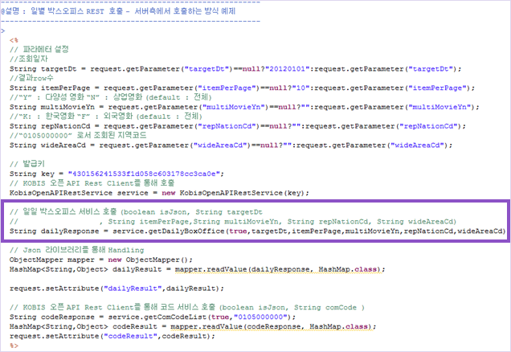
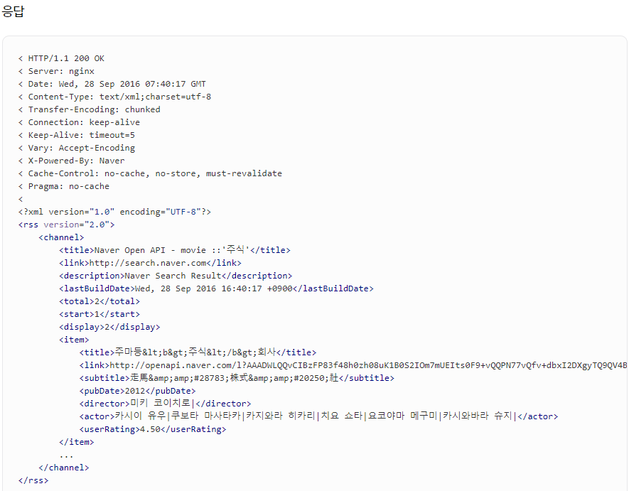
활용 API – 영화 정보 API
영화 진흥 위원회에서 제공하는 오픈 API 서비스 활용
네이버 Developers에서 제공하는 영화 API

Slide 4
개발 기능
카테고리 별 검색 기능 (영화인, 한국영화 / 외국 영화, 영화사 등)
박스오피스 해당 일 매출액, 관객 수 그래프 가시화 기능
검색된 영화의 하이퍼 링크 제공, 인터넷 연결 가능하도록 구현

Slide 5

화면 예시
박스 오피스 검색
일별 □ 주간 □
※ 위대한 쇼맨
영화 정보 ~
개봉일 ~
현재 순위 ~

Slide 6
개발 일정표
주차 | 계획 | 세부계획 | 진행도
9주차 | 기획 | 어떤 API를 사용해 어떤 프로그램을 개발할지 기획, 디자인 | 100%
10주차 | 기획 발표 | 기획의 구체화 및 세부 기획 | 100%
11주차 | Tkinter GUI 구현 | Tkinter를 활용해 UI를 개발, 개발의 틀을 마련 | 100%
12주차 | Open API 연동 구현 | Open API 키값을 이용해 데이터에 접근, 프로그램과 연동 | 100%
13주차 | 중간 발표 | 이전 주차에서 미흡한 부분 구현 | 100%
14주차 | Open API를 활용한 데이터의 접근과 관리 | Open API 데이터를 이용, 그래프 및 검색, 하이퍼 링크 구현 | 0%
15주차 | 최종 발표 | 이전 주차에서 미흡한 부분 구현 | 0%

